Slide 1
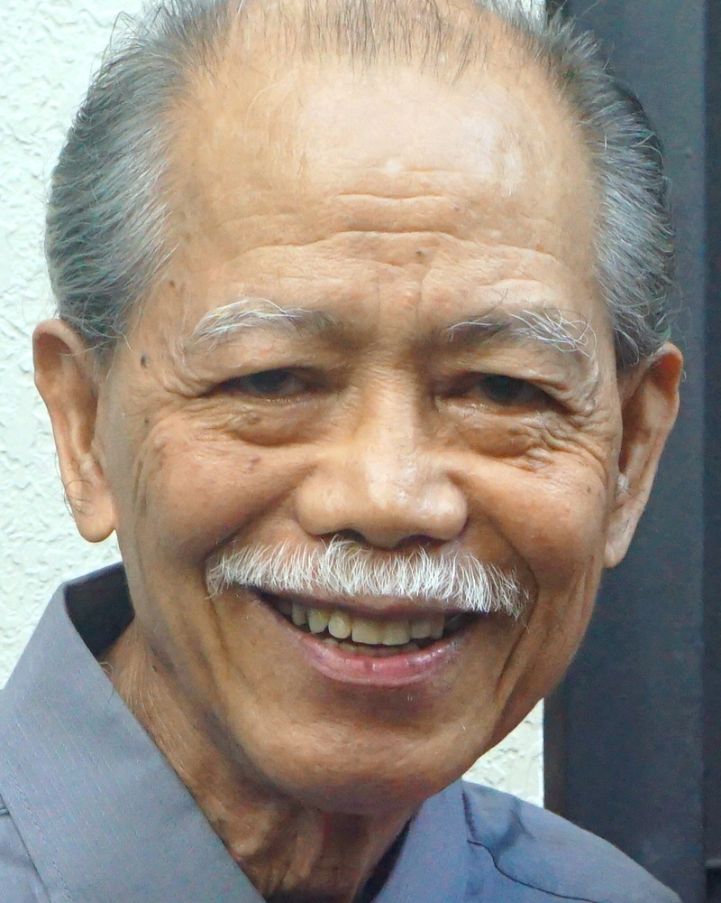
Adult Bible Study Guide
Jul • Aug • Sep 2023
Does Ephesians 2:14, 15 Teach That the Ten Commandments Are Abolished by the CROSS?
Good&Faithful
@ClaRoVicente8804
Notes:
Ang Efeso 2:14, 15 Ba'y Nagtuturong ang Sampung Utos ay pinawalang-bisa na ng Krus?

Slide 2
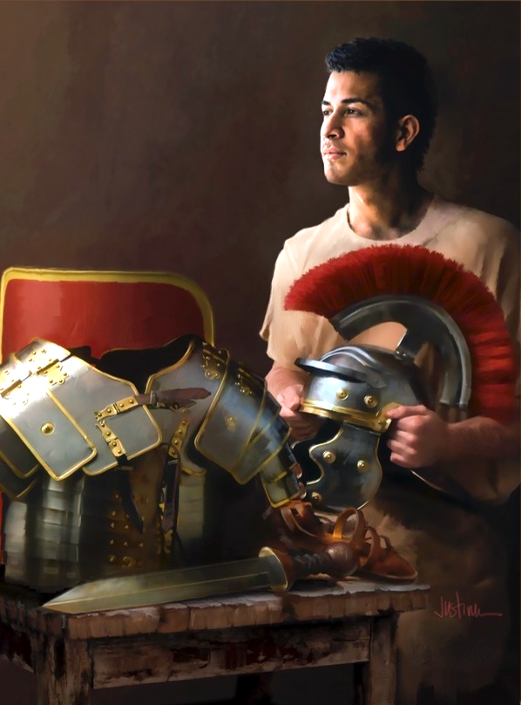
John K. McVay
Principal Contributor
Notes:
Mga Taga-Efeso

Slide 3
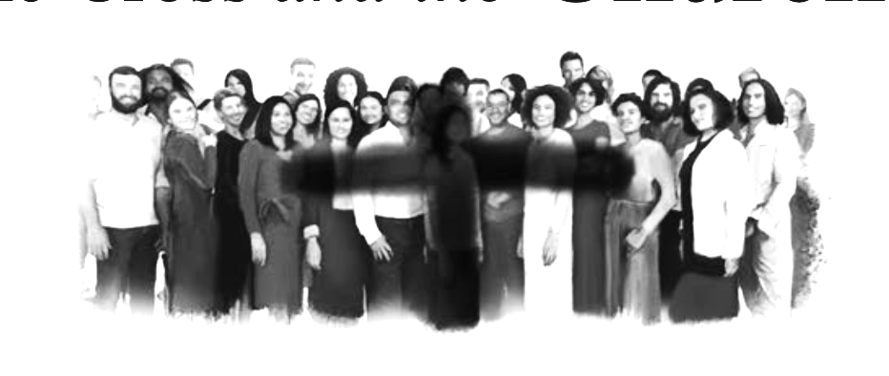
Ephesians
Lesson 5, July 29, 2023
Horizontal Atonement: The Cross and the Church
Notes:
Ang Pahalang na Pantubos: Ang Krus at ang Iglesya

Slide 4
Horizontal Atonement: The Cross and the Church
Key Text
Ephesians 2:13, 14 ESV
“But now in Christ Jesus you who once were far off have been brought near by the blood of Christ.”
Notes:
Susing Talata. “Subalit ngayon ay na kay Cristo Jesus, kayo na noong una ay malayo, ay inilapit sa pamamagitan ng dugo ni Cristo” (Efeso 2:13, 14).

Slide 5
Horizontal Atonement: The Cross and the Church
Initial Word
In Ephesians 2:11–22, the cross of Christ makes a dramatic difference, destroying such barriers and walls. Vertically, the Cross reconciles humans with God. Horizontally, it reconciles people with each other. The Cross removes enmity and brings peace between Jews and Gentiles, making of them “one new humanity” (2:15 NIV). Toge- ther they become a new temple, “a dwel-ling place for God by the Spirit” (2:22 ESV).
In Ephesians 2:11–22, the cross of Christ makes a dramatic difference, destroying such barriers and walls. Vertically, the Cross reconciles humans with God. Horizontally, it reconciles people with each other. The Cross removes enmity and brings peace between Jews and Gentiles, making of them “one new humanity” (2:15 NIV).
In Ephesians 2:11–22, the cross of Christ makes a dramatic difference, destroying such barriers and walls. Vertically, the Cross reconciles humans with God. Horizontally, it reconciles people with each other.
In Ephesians 2:11–22, the cross of Christ makes a dramatic difference, destroying such barriers and walls.
Notes:
Panimulang Salita. Sa Efeso 2:11–12, ang krus ni Cristo ay gumagawa ng isang dramatikong pagkakaiba, winawasak ang gayung mga hadlang at pader. ¶ Patayo, ang Krus ay pinagkakasundo ang tao sa Diyos. Pahalang, ito'y pinagkakasundo ang tao sa bawat isa. ¶ Tinatanggal ng Krus ang pagkapoot at nagdadala ng kapayapaan sa pagitan ng mga Judio at Hentil, ginagawa silang "isang bagong sangkatauhan" (2:22).

Slide 6
Horizontal Atonement: The Cross and the Church
Quick Look
1. Walls, They Divide
a. Brought Near in Christ (Eph. 2:13).
b. Reconciliation: Gift From the Cross (Eph. 2:14–16).
c. Breaking Down the Wall (Eph. 14, 15).
2. Jesus, Preacher of Peace
Christ Personifies Peace (Eph. 2:17, 18).
3. The Church, a Holy Temple
A Metaphor for Solidarity (Eph. 2:21, 22).
Notes:
(1) Mga Pader, Nagpapahiwalay ang mga Ito
a. Inilapit kay Cristo (Efeso 2:13).
b. Pagkakasundo: Regalo Mula sa Krus (Efeso 2:14–16).
c. Ginigiba ang Pader (Efeso 2:14–15).
(2) Si Jesus, ang Mangangaral ng Kapayapaan
Binibigyang Katauhan ni Cristo ang Kapayapaan (Efeso 2:17, 18)
(3) Ang Iglesya, isang Banal na Templo
Isang metapora para sa Pagkakaisa (Efeso 2:21, 22).

Slide 7
Horizontal Atonement: The Cross and the Church
1. Walls, They Divide
a. Brought Near in Christ
Notes:
1. Mga Pader, Nagpapahiwalay ang mga Ito. a. Inilapit kay Cristo. “Subalit ngayon ay na kay Cristo Jesus, kayo na noong una ay malayo, ay inilapit sa pamamagitan ng dugo ni Cristo” (Efeso 2:13).

Slide 8
1. Walls, They Divide
a. Brought Near in Christ
Gentiles were once totally separated from Israel
• Now believers in Christ and members of His “body,” the church.
• It important for them to “remember” (Eph. 2:11) their past—
Separated from the salvation God offered
“Without Christ” “without God” “no hope”
“Aliens from the state of Israel”
“Strangers from the covenants of promise”
Notes:
Ang mga Hentil ay dating lubos na nahiwalay mula sa Israel ¶ • Ngayo'y mananampalataya kay Cristo at mga kaanib ng Kanyang “katawan," ang iglesya. ¶ • Ito'y mahalaga para sa kanila na "matandaan" (Efeso 2:11) ang kanilang nakaraan— ¶ Nahiwalay mula sa kaligtasang inialok ng Diyos ¶ "Walang Cristo” "walang Diyos” "walang pag-asa” ¶ "Mga banyaga mulasa pamahalaan ng Israel” ¶ "Mga dayuhan mula sa mga tipan ng pangako”

Slide 9
1. Walls, They Divide
a. Brought Near in Christ
Gentiles were in a feud with the Jews
• Paul gives a sense of this entrenched hatred by referring to one symptom of it, name-calling.
• Jews referred to Gentiles with derision as “the uncircumcision.”
• Gentiles referred to Jews with equal disdain as “the circumcision” (Eph. 2:11).
Notes:
Ang mga Hentil ay may sigalot sa mga Judio ¶ • Nagbibigay si Pablo ng isang pagkadama nitong namamalaging poot sa pamamagitan ng pagtukoy sa isang palatandaan nito, pagbabansag. ¶ • Tumutukoy ang mga Judio sa mga Hentil na may panunuya bilang "ang mga supot." ¶ • Tumutukoy ang mga Hentil sa mga Judio na may katulad na panghahamak bilang "ang mga tuli" (Efeso 2:11).

Slide 10
1. Walls, They Divide
a. Brought Near in Christ
“But now in Christ Jesus you who once were far off have been brought near by the blood of Christ” (Eph. 2:13).
• In Christ and through His cross, Gentile believers had been brought near to all from which they were separated— God, hope, and their Jewish brothers and sisters.
• It means that the cross of Christ can resolve all of our feuds and divisions.
Notes:
“Subalit ngayon ay na kay Cristo Jesus, kayo na noong una ay malayo, ay inilapit sa pamamagitan ng dugo ni Cristo” (Efeso 2:13). ¶ • Kay Cristo at sa pamamagitan ng Kanyang krus, ang mga mananampalatayang Hentil ay nailapit sa lahat kung saan sila’y napahiwalay—sa Diyos, sa pag-asa, at sa kanilang mga Judiong kapatid na lalaki at babae. ¶ • Nangangahulugan ito na ang krus ni Cristo ay maaaring lutasin ang lahat ng ating mga alitan at pagkakahati-hati.

Slide 11
1. Walls, They Divide
b. Reconciliation: Gift From the Cross
Ephesians 2:14–16 NKJV
“For He Himself is our peace, who has made both one, and has broken down the middle wall of separation, having abolished in His flesh the enmity, that is, the law of commandments contained in ordinances, so as to create in Himself one new man from the two, thus making peace, and
that He might reconcile them both to God in one body through the cross….”
Notes:
b. Pagkakasundo: Regalo Mula sa Krus “Sapagkat siya ang ating kapayapaan, na kanyang pinag-isa ang dalawa, at sa pamamagitan ng kanyang laman ay giniba ang gitnang pader ng alitang humahati. Kanyang pinawalang-bisa ang kautusang mga batas sa mga alituntunin upang siya ay lumalang sa kanyang sarili ng isang bagong tao, kapalit ng dalawa, sa gayo'y gumagawa ng kapayapaan, at ¶ kanyang papagkasunduin ang dalawa sa isang katawan sa Diyos sa pamamagitan ng krus” (Efeso 2:14–16).

Slide 12
1. Walls, They Divide
b. Reconciliation: Gift From the Cross
The Cross yields three assets for believers
1. Gentiles, who were “far” from God and His people, are “brought near” to both.
2. The “hostility” between Jewish and Gentile believers is itself “put to death.”
3. In the place of hostility comes reconciliation.
Notes:
Nagbubunga ang Krus ng tatlong mahahalagang bagay para sa mananampalataya ¶ 1. Mga Hentil, na dating "malayo" mula sa Diyos at sa Kanyang bayan, ay "nailapit" sa dalawa. ¶ 2. Ang ”salungatan" sa pagitan ng mga mananampalatayang Judio at Hentil ay mismong "pinatay." ¶ 3. Sa lugar na salungatan ang dumarating ay pagkakasundo.

Slide 13
1. Walls, They Divide
b. Reconciliation: Gift From the Cross
What Reconciliation Is
• Experienced in the moment when one church member lays aside whatever issue divides from another and acknowledges the other church member as a beloved brother or sister who accepts what has been offered.
• Reconciliation is not a legal term but an interpersonal one that celebrates the mending of broken relationships.
Notes:
Kung Ano ang Pagkakasundo ¶ • Naranasan sa sandaling ang isang kaanib ng iglesya ay isinasantabi ang anumang isyu na naghahati mula sa iba at kinikilala ang ibang kaanib bilang isang minamahal ng kapatid na lalaki o babae na tumatanggap ng anumang naialok. ¶ • Ang pagkakasundo ay hindi isang legal na salita kundi isang nangyayari sa dalawang tao na ipinagdiriwang ang pag-aayos ng nasirang relasyon.

Slide 14
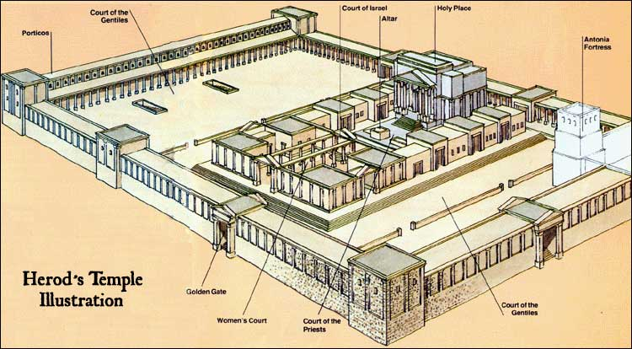
1. Walls, They Divide
c. Breaking Down the Wall
Ephesians 2:14, 15 ESV
“For he himself is our peace, who has made us both one and has broken down in his flesh the dividing wall of hostility by abolishing the law of commandments expressed in ordinances, that he might
create in himself one new man in place of the two, so making peace.”
Notes:
c. Ginigiba ang Pader. “Ito ay sapagkat siya ang ating kapayapaan. Pinag-isa niya ang dalawa. Kaniyang giniba ang gitnang dinding na humahati. 15 Sa pamamagitan ng kaniyang katawan, pinawalang-bisa niya ang pag-aalitan, ang batas ng kautusan na nasa mga utos. Ginawa niya ito upang ¶ magawa niya sa kaniyang sarili na ang dalawa ay maging isang bagong tao, sa gayon siya ay gumawa ng kapayapaan” (Efeso 2:14, 15 SND).

Slide 15
1. Walls, They Divide
c. Breaking Down the Wall
“The dividing wall of hostility”
• Alludes here to the balustrade or fence that surrounded the court of Israel in Herod’s Temple, with its death threat.
• Imagines this wall coming down and Gentiles being granted full access to worship God (Eph. 2:18).
• Any such wall, is removed by the Cross. For there we learn that these two peoples, Jews and Gentiles, are really one.
Notes:
“Ang naghahating pader ng salungatan" ¶ • Nagpapahiwatig dito sa barandilya o bakod na pinapalibutan ang patyo ng Israel sa Templo ni Herodes, na may banta ng kamatayan. ¶ • Iniisip na ang pader na ito’y nagigiba at ang mga Hentil ay pinagkakalooban ng lubos na pribilehiyo upang sumamba sa Diyos (Efeso 2:18). ¶ • Anumang gayung pader, ay inaalis ng Krus. Dahil doon ay nalalaman natin na ang dalawang bayan, mga Judio at Hentil, ay talagang iisa.

Slide 16
1. Walls, They Divide
c. Breaking Down the Wall
“Abolishing the law of commandments”?
• The Ten Commandments as a resource for shaping Christian discipleship.
• Paul quotes the fifth commandment (Eph. 6:2, 3) and alludes to the seventh (5:3–14); the eighth (4:28); the ninth (4:25); the tenth (5:5).
• Aligns with his earlier assertions about the law (Rom. 3:31, 7:12).
Notes:
"Pinawawalang-bisa ang mga batas ng kautusan”? ¶ • Ang Sampung Utios bilang isang mapagkukunan para sa paghubog ng Kristiyanong pagiging alagad. ¶ • Sinisipi ni Pablo ang panglimang kautusan (Efeso 6:2, 3) at tumutukoy sa pampito (5:314); sa pangwalo (4:28); sa pangsiyam (4:25); sa pangsampu (5:5). ¶ • Nakahanay sa kanyang unang mga pagpipilit tungkol sa kautusan (Roma 3:31, 7:12).

Slide 17
1. Walls, They Divide
c. Breaking Down the Wall
“Abolishing the law of commandments”?
• He addresses the misuse of the law, but he honors the law itself and assumes its continuity.
• Hence, to use these verses to abolish the Ten Commandments, especially in light of all the other verses in the Bible about the perpetuity of the law, is clearly a misinterpretation of Paul’s intent here.
Notes:
• Pinatutungkulan niya ang maling gamit ng kautusan, subalit pinararangalan niya ang kautusan mismo at ipinapalagay ang pagpapatuloy nito.¶ • Kaya, ang gamitin ang mga talatang ito upang pawalang-bisa ang Smapung Utos, lalo na sa liwanag ng lahat ng iba pang mga talata sa Biblia tungkol sa pamamalagi ng kautusan, ay buong linaw na isang maling pakahulugan ng layunin ni Pablo rito.

Slide 18
1. Walls, They Divide
c. Breaking Down the Wall
“Abolishing the law of commandments”?
• Any use of the law to drive a wedge between Jews and Gentiles is a misuse of the divine intention for the law.
• The “law” is either the ceremonial aspects of the law (“the law of command- ments expressed in ordinances” [ESV]).
• or it is the whole Old Testament system of law as it had come to be interpreted, augmented, and misused.
Notes:
• Anumang paggamit ng kautusan upang maglagay ng ipapagitan sa mga Judio at Hentil ay isang maling paggamit ng banal na layon para sa kautusan. ¶ • Ang "kautusan" ay alinmang ang seremonyal na askpeto ng kautusan ("ang batas ng mga kautusan na ipinahayag sa mga ordinansa" ¶ o ito'y ang buong sistema ng kautusan sa Lumang Tipan gaya ng pagkakapakahulugan, pagdaragdag, at maling gamit.

Slide 19
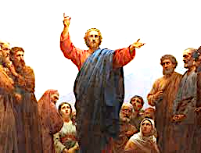
Horizontal Atonement: The Cross and the Church
2. Jesus, Preacher of Peace
Ephesians 2:17, 18 NKJV
“And He came and preached peace to you who were afar off and to those who were near. For through Him we both have access by one Spirit to the Father.”
Notes:
2. Si Jesus, ang Mangangaral ng Kapayapaan. “At siya'y dumating at ipinangaral ang kapayapaan sa inyo na malalayo, at kapayapaan sa mga malalapit. Sapagkat sa pamamagitan niya, kapwa tayong makakalapit sa isang Espiritu patungo sa Ama” (Efeso 2:17, 18).

Slide 20
2. Jesus, Preacher of Peace
Christ Personifies Peace
The concept of peace is important in Ephesians
• The letter begins and ends with blessings of peace.
• Christ personifies peace, “For He Him- self is our peace.” His Cross creates it.
• He creates a new humanity, marked by relationships of reconciliation and peace.
• Resonates the Hebrew shalom, both in our relationship with God and with others.
Notes:
Binibigyang Katauhan ni Cristo ang Kapayapaan. Ang konsepto ng kapayapaan ay mahalaga sa Efeso
¶ • Ang liham ay nagpapasimula at nagtatapos sa mga pagpapala ng kapayapaan. ¶ • Binibigyang katauhan ni Cristo ang kapayapaan, "Sapagkat siya ang ating kapayapaan." Nilikha ito ng Kanyang Krus.
¶ • Lumilikha Siya ng isang bagong sangkatauhan, na namarkahan ng relasyon ng pagkakasundo at kapayapaan. ¶ • Inuulit ang Hebreong shalom, parehong sa ating relasyon sa Diyos at sa ibang tao.

Slide 21
2. Jesus, Preacher of Peace
Christ Personifies Peace
Christ’s preaching of peace extended beyond His earthly ministry
• He has “preached peace” in the present to both “far” (Gentile believers before they were converted; ESV) and “near” (Jewish believers, ESV; compare Eph. 2:11–13).
• Having accepted this proclamation, all believers experience a profound blessing.
Notes:
Ang pangangaral ng kapayapaan ni Cristo ay nagpapatuloy lampas sa Kanyang makalupang ministeryo ¶ • Siya'y "nangaral ng kapayapaan sa kasalukuyan sa parehong "malayo" (mga mananampalatayang Hentil bago sila ay napagbagong loob;) at "malapit" (mga mananampalatayang Judio, ihambing sa Efeso 2:13). ¶ • Matapos tanggapin itong proklamasyon, lahat ng mananampalataya ay mararanasan ang isang malalim ng pagpapala.

Slide 22
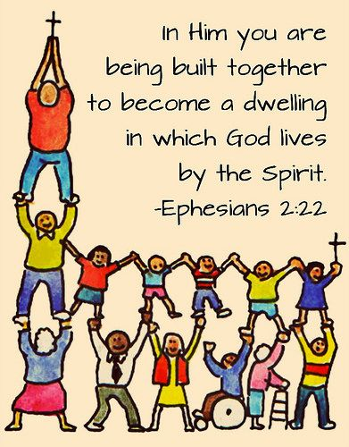
Horizontal Atonement: The Cross and the Church
3. The Church, a Holy Temple
Ephesians 2:21, 22 NKJV
“in whom the whole building, being fitted together, grows into a holy temple in the Lord, in whom you also are being built together for a dwelling place of God in the Spirit.”
Notes:
Pangatlong paghahati. 3. Ang Iglesya, isang Banal na Templo “Sa kanya ang buong gusali ay nakalapat na mabuti at lumalaki tungo sa pagiging isang banal na templo sa Panginoon; na sa kanya kayo rin ay magkasamang itinatayo upang maging tahanan ng Diyos sa Espiritu” (Efeso 2:21, 22).

Slide 23
3. The Church, a Holy Temple
A Metaphor for Solidarity
• Solidarity with Jesus (Eph. 2:1–10); solida- rity with members of His church (11–22).
• Jesus’ death has both vertical benefits in establishing our relationship with God and horizontal ones in cementing our relationships with others.
• Jesus also builds an amazing, new temple composed of believers.
• We all become part of God’s church, “a holy temple in the Lord” (2:19–22 ESV).
Notes:
Isang metapora para sa Pagkakaisa ¶ • Ang pagkakaisa kay Jesus (Efeso 2:1–10); pagkakaisa sa mga kaanib ng Kanyang iglesya (11–12). ¶ • Ang kamatayan ni Jesus ay may parehong patayong mga pakinabang sa pagtatatag ng ating relasyon sa Diyos at mga pahalang sa pagpapatibay ng ating relasyon sa iba. ¶ • Nagtatayo rin si Jesus ng isang kamangha-mangha at bagong templo na binubuo ng mga mananampalataya. ¶ • Lahat tayo'y magiging bahagi ng iglesya ng Diyos, "isang banal na templo sa Panginoon" (2:19–22).

Slide 24
3. The Church, a Holy Temple
A Metaphor for Solidarity
The metaphor of the church as temple
• A culminating image for the full inclusion of Gentiles in the church.
• Once banned from worship in the “Court of Israel” in the temple—
now has gained access (Eph. 2:18);
now become building materials for a new temple designed as “a dwelling place of God in the Spirit” (v. 22).
Notes:
Ang metapora ng iglesya bilang templo ¶ • Isang humahantong na larawan para sa lubos na pagsasali ng mga Hentil sa iglesya. ¶ • Minsang pinagbawalan mula sa pagsamba sa "bulwgan ng Israel" sa templo— ¶ ngayo'y nakuha ang pribilehiyo (Efeso 2:18); ¶ ngayon ay naging mga kagamitan sa gusali para sa isang bagong templo na dinisenyo bilang "isang tirahan ng Diyos sa Espiritu" (tal. 22).

Slide 25
3. The Church, a Holy Temple
A Metaphor for Solidarity
New Testament authors employ the temple metaphor to visualize—
• the sanctity of the church,
• God’s role in founding and growing the church,
• the solidarity of believers within the church.
Notes:
Ginagamt ng mga may-akda sa Bagong Tipan ang templong metapora upang magsaisip— ¶ • ang kabanalan ng iglesya, ¶ • ang papel ng Diyos sa pagtatatag at pagpapalago ng iglesya, ¶ • ang pagkakaisa ng mga mananampalataya sa loob ng iglesya.

Slide 26
Horizontal Atonement: The Cross and the Church
Last Word
Through actualizing the unity Christ won on the cross, believers are to signal that God’s ultimate plan to unite all things in Christ is underway. Their reconciled relationships signal God’s plan for a universe unified in Christ. So, it is appropriate to look to Ephesians 2:11–22, set in the context of Ephesians as a whole, for biblical principles concerning a topic of importance today, relationships among people groups or races.
Through actualizing the unity Christ won on the cross, believers are to signal that God’s ultimate plan to unite all things in Christ is underway. Their reconciled relationships signal God’s plan for a universe unified in Christ.
Through actualizing the unity Christ won on the cross, believers are to signal that God’s ultimate plan to unite all things in Christ is underway.
Notes:
Huling Salita. Sa pamamagitan ng pagsasakatuparan ng pagkakaisa na pinanalunan ni Cristo sa krus, maghuhudyat ang mga mananampalataya na ang panghuling panukala upang pag-isahin ang lahat ng mga bagay kay Crsito ay isinasagawa na. ¶ Ang kanilang nagkasundong relasyon ay humuhudyat na ang panukala ng Diyos para sa isang napag-isang sansinukob kay Cristo. ¶ Kaya, nararapat na tumingin sa Efeso 2:11–22, naitakda sa konteksto ng Efeso sa kabuuan, para sa mga prinsipyo ng Biblia tungkol sa isang paksang mahalaga ngayon, ang mga relasyon sa gitna ng mga grupo ng tao o lahi.

